Slide 1


L’ENDOSCOPIA NELLE URGENZE DOPO CHIRURGIA BARIATRICA
Lino polese
Uosd chirurgia bariatrica- Az. Osp.-universita’ padova
(Dir dr. M. Foletto)

Slide 2
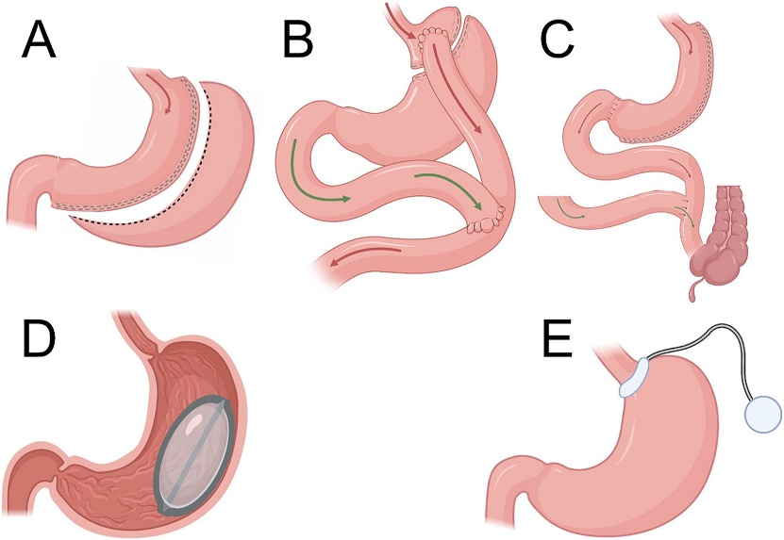
URGENZE DOPO CHIRURGIA BARIATRICA
DI INTERESSE ENDOSCOPICO
PRECOCI (2 SETTIMANE P.O.)
SANGUINAMENTO (1.9-4.4%)
LEAK ANASTOMOTICO (0.4-5.2%)
TARDIVE (>2 SETTIMANE P.O.)
ULCERA MARGINALE (1-16%)→ sanguinamento acuto e cronico
STENOSI (0.4-5.2%)
SLIPPAGE DEL BENDAGGIO (0.1-0.4%)
MIGRAZIONE DEL PALLONE INTRAGASTRICO (3%)
FISTOLA GASTRO-GASTRICA (1.5-6%)
COLELITIASI COMPLICATA (11%)

Slide 3
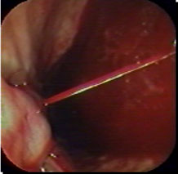
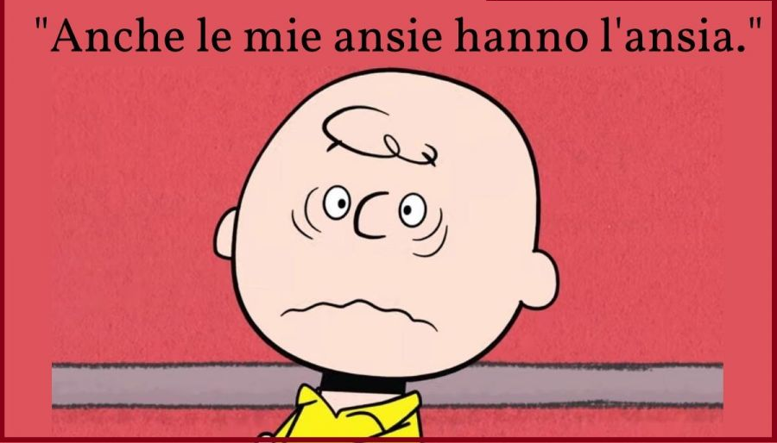
SANGUINAMENTO

Slide 4
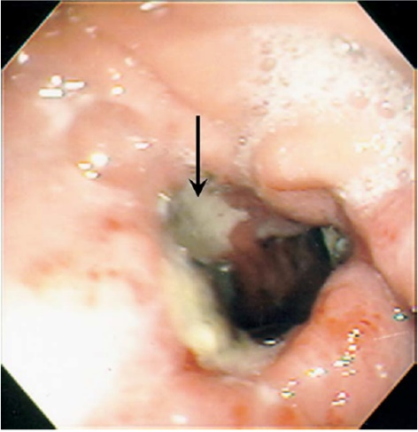
1. SANGUINAMENTO ANASTOMOTICO (PRECOCE)
2. ULCERE MARGINALI (TARDIVO)

Slide 5
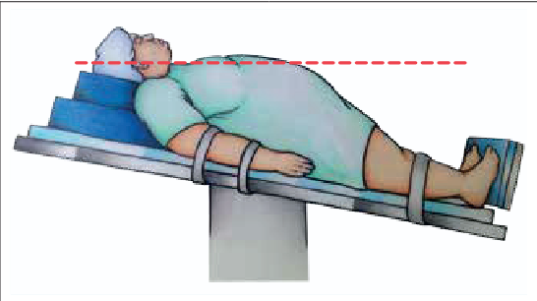
DOVE?
SE SEVERO: IN SALA OPERATORIA
POSSIBILE INTUBAZIONE (MENO RISCHIO DI INALAZIONE, MANOVRE PROLUNGATE, RIMOZIONE COAGULI)
POSIZIONE DEL PAZIENTE (MOBILIZZAZIONE DEL LETTINO)

Slide 6
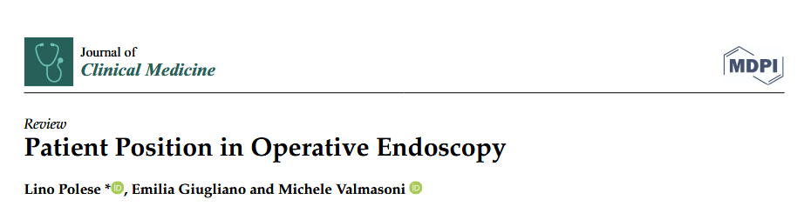
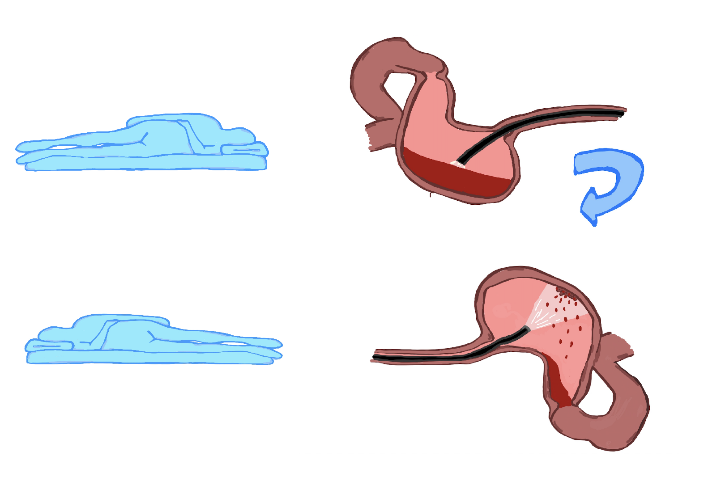
MODIFICARE
LA POSIZIONE DEL PAZIENTE
AIUTA AD ESPORRE LA FONTE
DEL SANGUINAMENTO
Polese L, Giugliano E, et al. Patient Position in Operative Endoscopy. J Clin Med. 2023 Oct 28;12(21):6822.

Slide 7
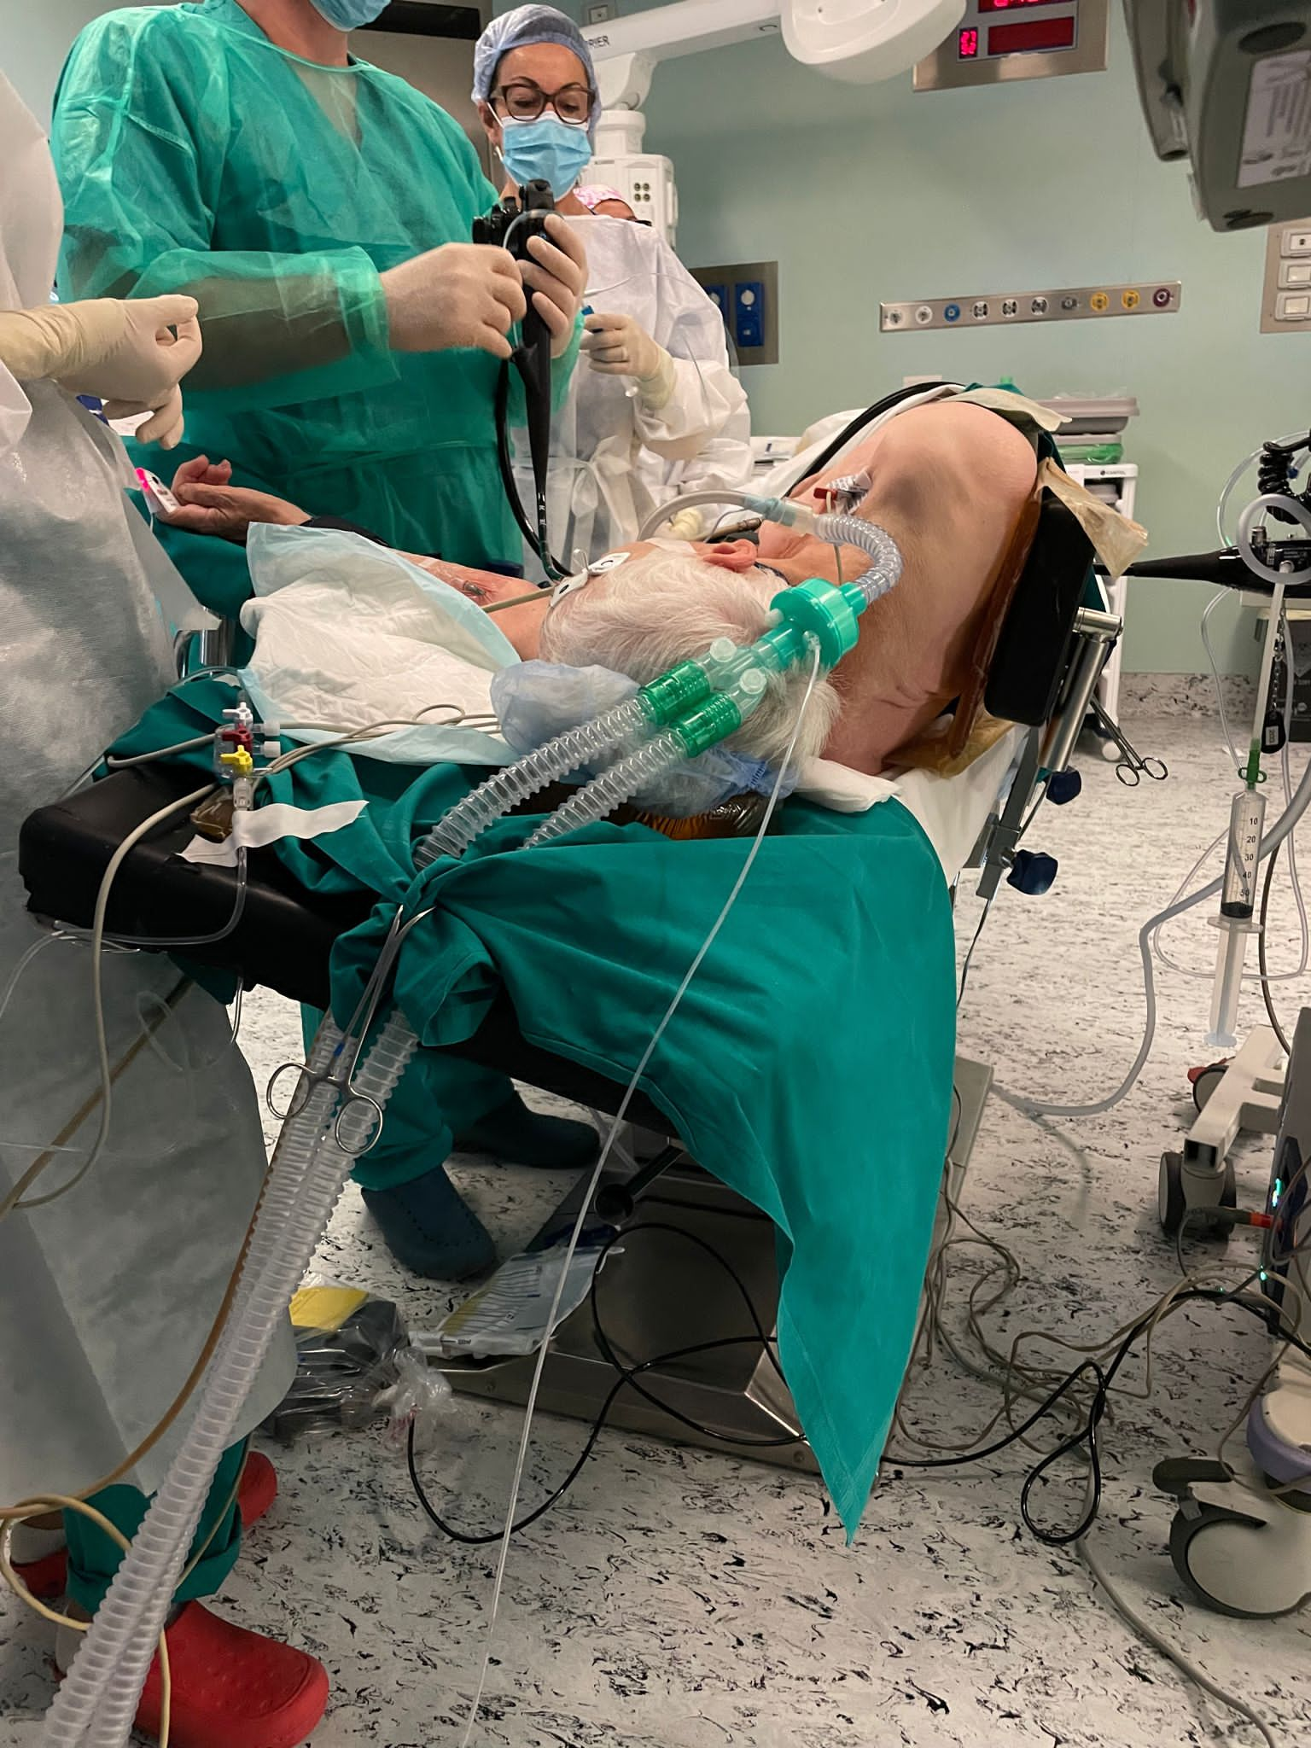
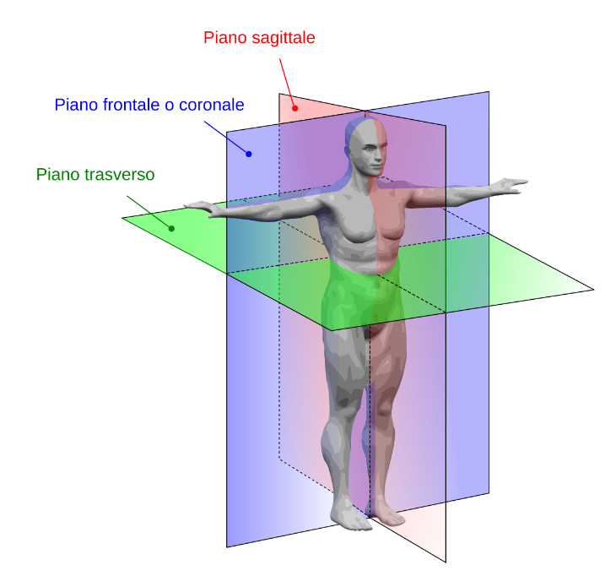
IL LETTINO DI SALA OPERATORIA
PERMETTE DI MODIFICARE LA POSIZIONE
DEL PAZIENTE FACENDO RUOTARE
IL PAZIENTE
SUL PIANO TRASVERSO
25°
Polese L, Giugliano E, et al. Patient Position in Operative Endoscopy. J Clin Med. 2023 Oct 28;12(21):6822.

Slide 8
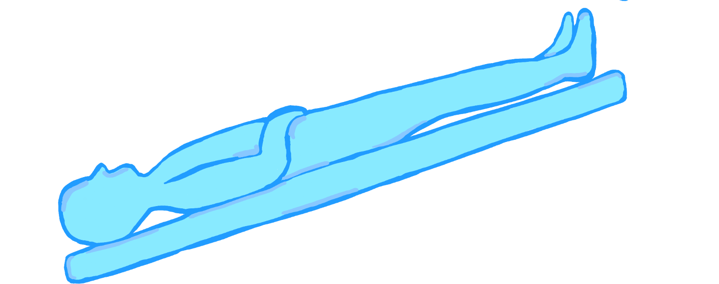
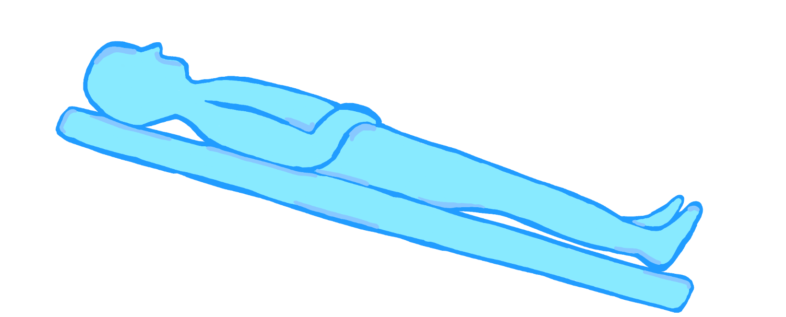
…E SUL PIANO SAGGITALE
(TRENDELEMBURG/
ANTITRENDELEMBURG)
Polese L, Giugliano E, et al. Patient Position in Operative Endoscopy. J Clin Med. 2023 Oct 28;12(21):6822.

Slide 9
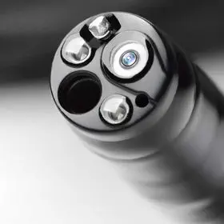
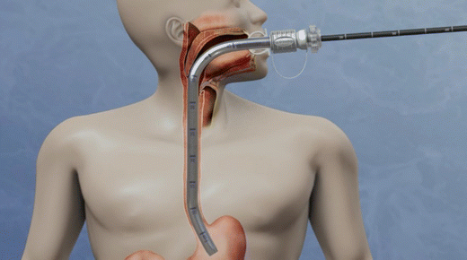
QUALE STRUMENTO?
- GASTROSCOPIO BICANALE/CANALE LARGO
- OVERTUBE
→ RIMOZIONE DEL COAGULO

Slide 10
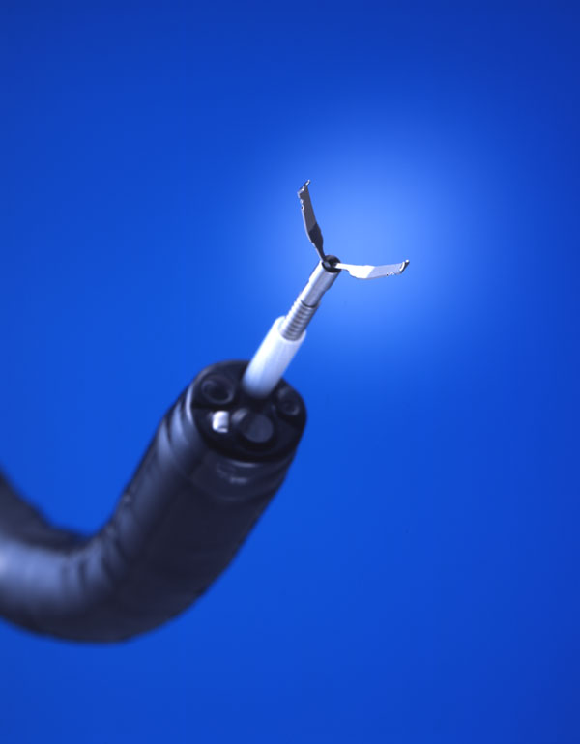
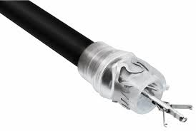
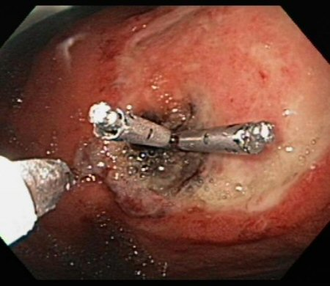
MODALITA’ DI EMOSTASI
SCEGLIERE LA TECNICA PIU’ SICURA E PIU’ RAPIDA
EMOSTASI MECCANICA
TTS clips
OTSC clips
EMOSTASI TERMICA (coagrasp, APC, diode laser)
TERAPIA INIETTIVA (adrenalina, atossisclerol, cianoacrilato)
AGENTI EMOSTATICI (polveri, gel…) Hemospray, Endoclot, Purastat
SUTURING (Apollo, X Tack)
STENTING

Slide 11
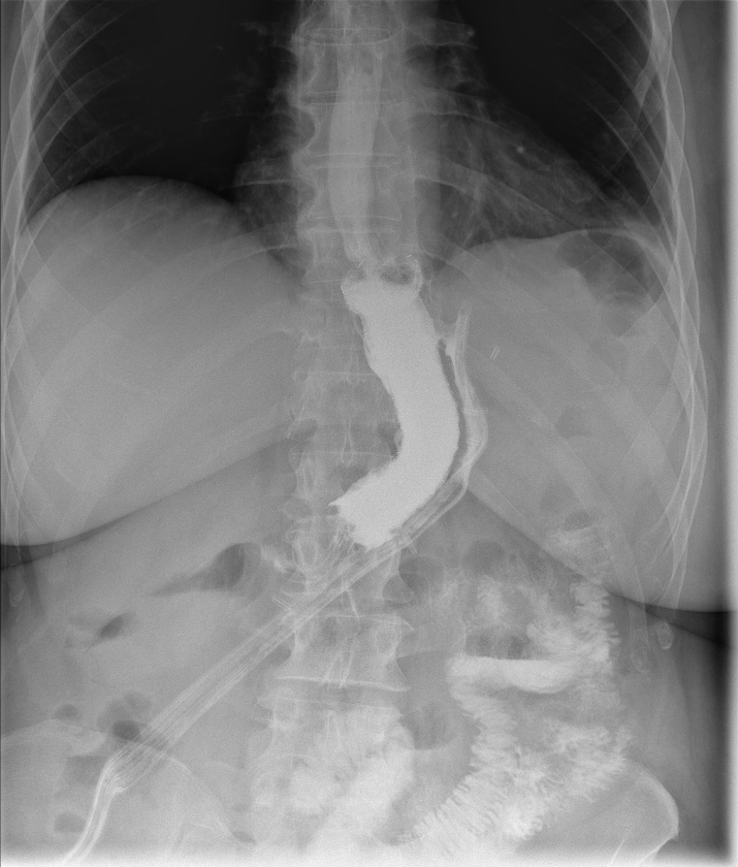
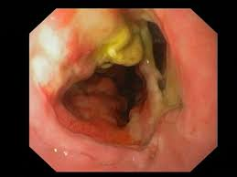
LEAKAGE

Slide 12

LEAK ANASTOMOTICO
ACUTO <7 GG
PRECOCE 1-6 SETTIMANE
TARDIVO 6 SETTIMANE-3 MESI
CRONICO > 3 MESI
Circa il 20% delle fistole acute o precoci diventano croniche o tardive se non trattate adeguatamente

Slide 13
LEAK DOPO SLEEVE (1.9-5.3%)
Solitamente si forma subito sotto la giunzione esofago-gastrica (parete più sottile, alta pressione, vascolarizzazione borderline) e può causare un ascesso sub-frenico, una fistola gastro-cutanea, pleurite, infezione polmonare, fino a fistole gastro-bronchiali
ALTO 88%, BASSO 12%
De Oliveira V. World J Gastroenterol 2023

Slide 14
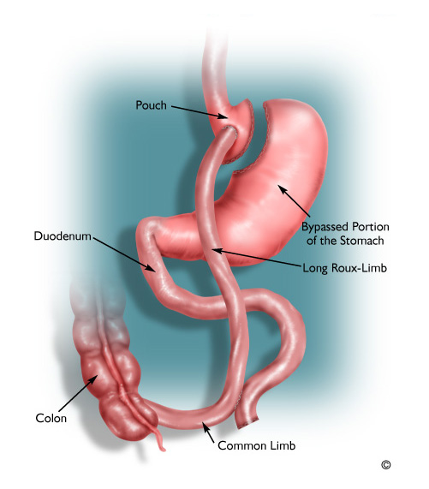
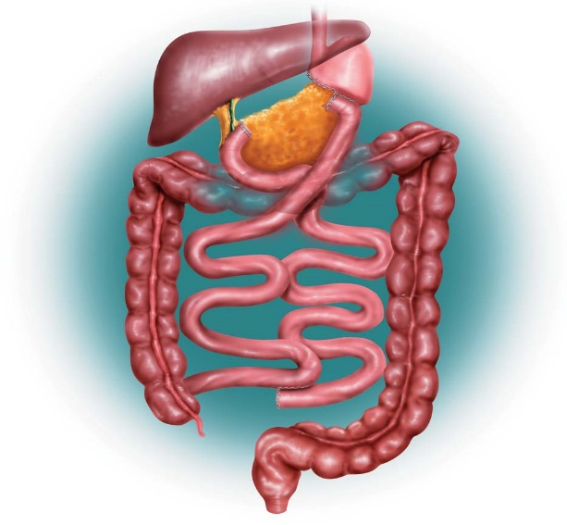
LEAK ANASTOMOTICO RYGB (0.4-5.6%)
Tipo I pouch gastrica
Tipo II anastomosi gastro-digiunale
Tipo III moncone digiunale cieco
Tipo IV anastomosi digiuno-digiunale
Tipo V stomaco escluso
Tipo VI moncone cieco dell’ansa bilio-pancreatica
Farooqi S. Am J Emergency Medicine 2025

Slide 15
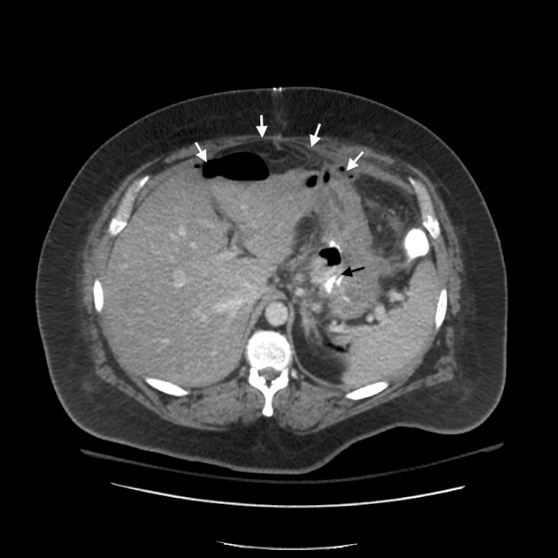
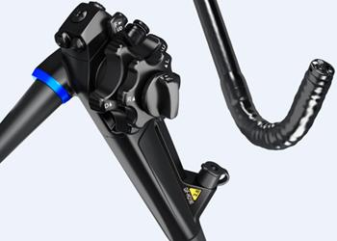
VALUTAZIONI DEL LEAKAGE
CT CON CONTRASTO PER OS (LINEE GUIDA SICOB)
EGDS (RUOLO SIA DIAGNOSTICO CHE TERAPEUTICO)
CONSIDERAZIONI FONDAMENTALI:
RACCOLTA CIRCOSCRITTA/DIFFUSA
DRENAGGIO DELLA RACCOLTA
OUTPUT DELLA RACCOLTA
MECCANISMO DI STENOSI A VALLE
TROFISMO DEI TESSUTI
TEMPISTICA
STATO NUTRIZIONALE DEL PAZIENTE
SEPSI
STATO PSICOLOGICO DEL PAZIENTE
+

Slide 16
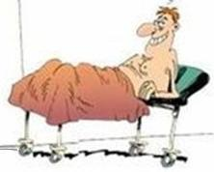
CHIUSURA FISTOLA
TRATTAMENTO STENOSI
DRENAGGIO
ANTIBIOTICI
STABILIZZAZIONE
NUTRIZIONE

Slide 17
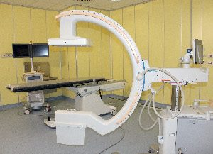
ENDOSCOPIA PER LEAK ANASTOMOTICO
DOVE?
SALA ENDOSCOPICA
ARCO RADIOLOGICO
INSUFFLAZIONE A CO2
oppure SALA OPERATORIA/RIANIMAZIONE
per motivi anestesiologici

Slide 18
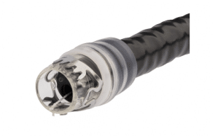
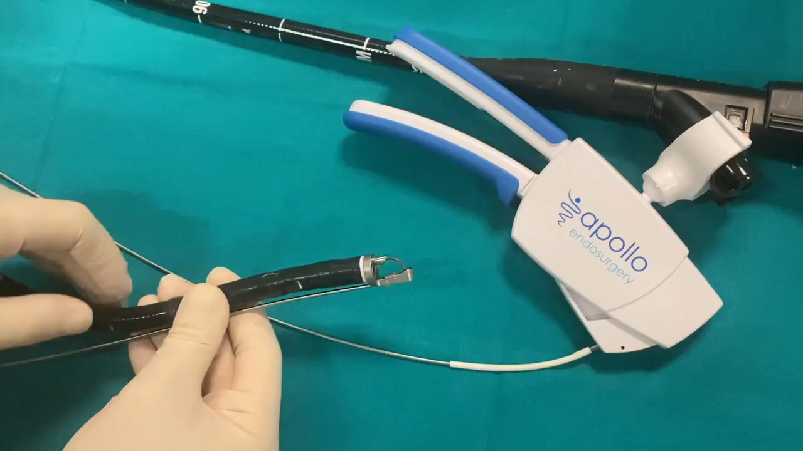
ENDOSCOPIA PER LEAK ANASTOMOTICO
1. TECNICHE DI CHIUSURA (da associare a drenaggio!)
CLIPS OTSC (OVESCO)
Successo: 65%
Va bene per difetti piccoli (<1 cm), tessuto sano, in associazione a stent
APOLLO
Se tessuto sano, posizione non sempre agevole
Successo tecnico 100%, ma clinico ad 1 anno follow-up 22%
Mukewar et al. Endoscopy 2016
- COLLE → efficacia variabile riportata in letteratura

Slide 19
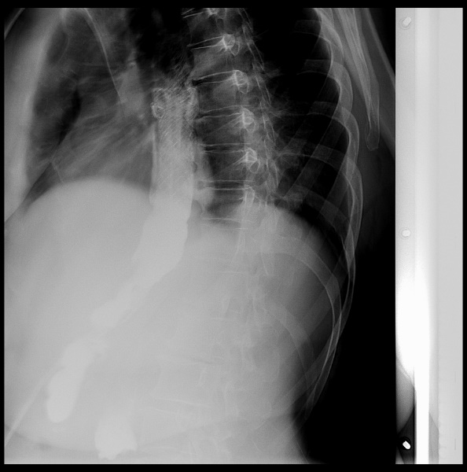
ENDOSCOPIA PER LEAK ANASTOMOTICO
2. STENT
Stent convenzionali esofagei
Stent specifici per chirurgia bariatrica
Permettono di trattare anche eventuale stenosi associata (soprattutto i betastent)
Adatti per le fistole acute e precoci
Successo in circa il 70% dei casi
- Il paziente può alimentarsi
Rischio di migrazione
Fully covered più migrazioni/partially covered difficile rimozione
(non più di 3 settimane)
Si può fissare lo stent con clip o sutura

Slide 20
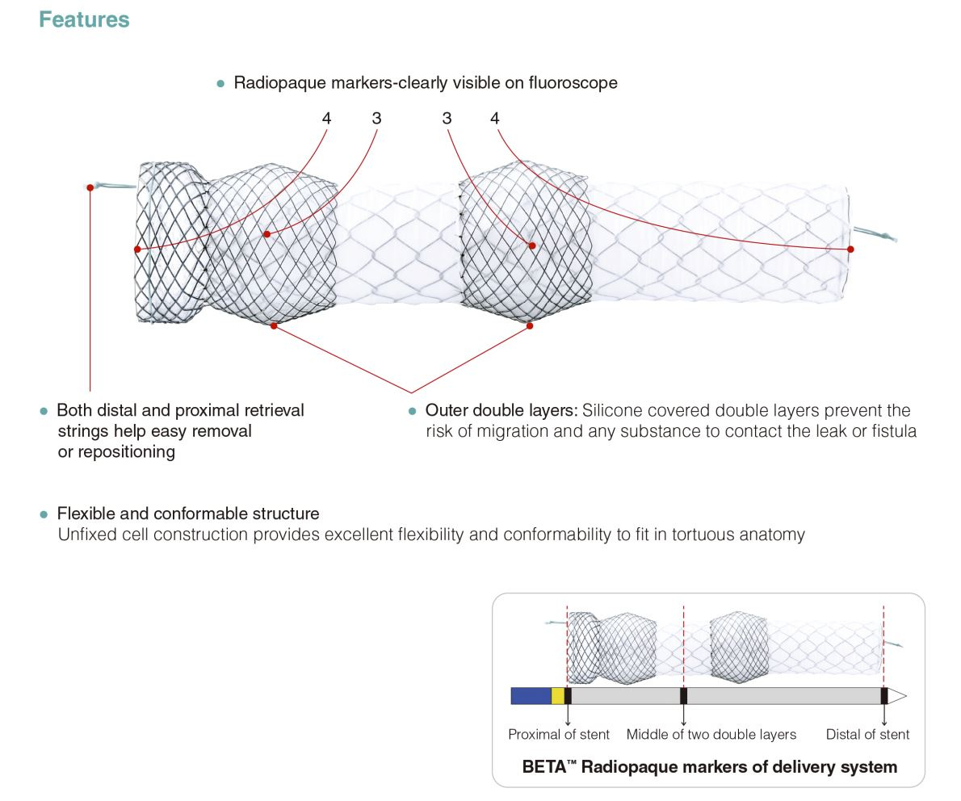
BETA STENT
BETA STENT
FULLY COVERED
FORMA ANTI-MIGRAZIONE
LUNGHEZZA FINO A 20 CM
POSIZIONE DELLA FISTOLA

Slide 21
BETA STENT,
PRESENZA DI LEAK TARDIVO

Slide 22

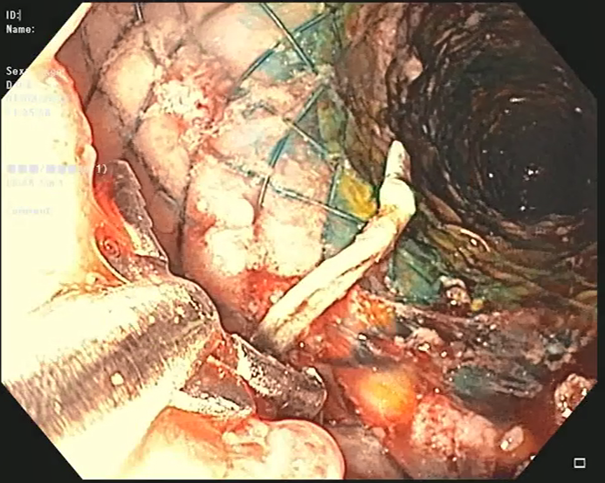
MOBILIZZAZIONE
BETA STENT

Slide 23
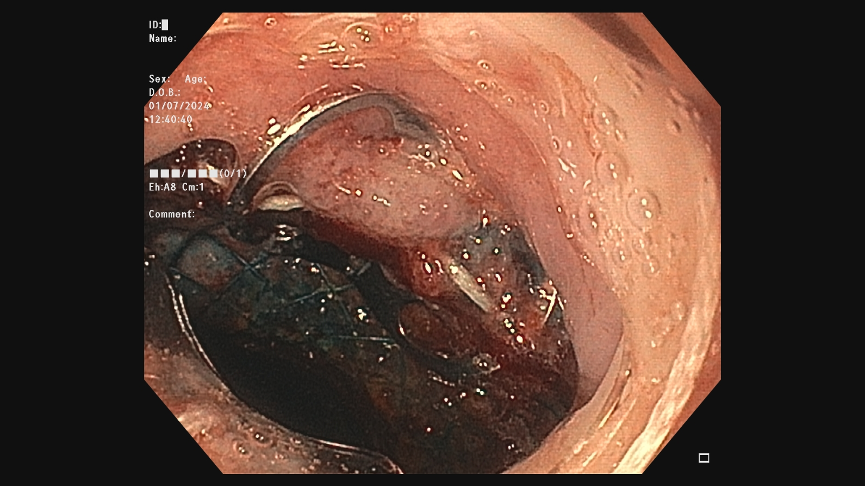
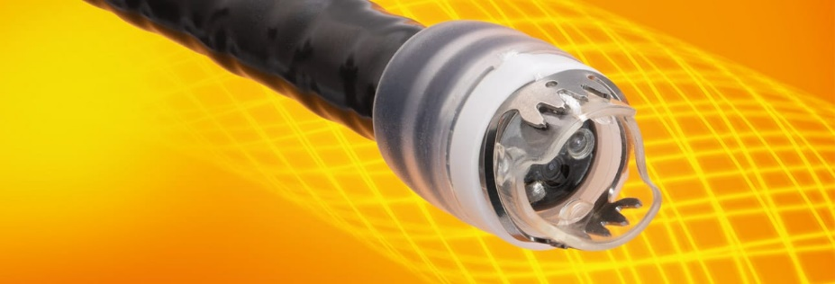
STENTFIX (OVESCO)

Slide 24
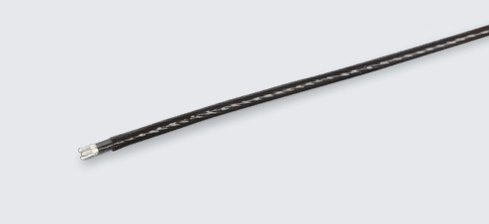
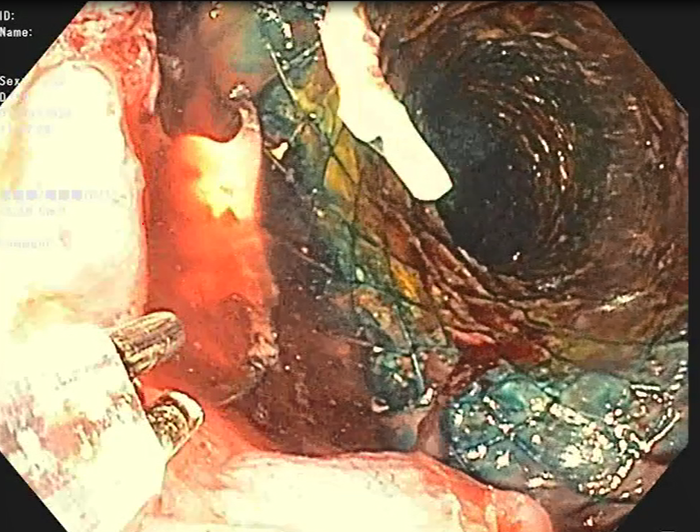
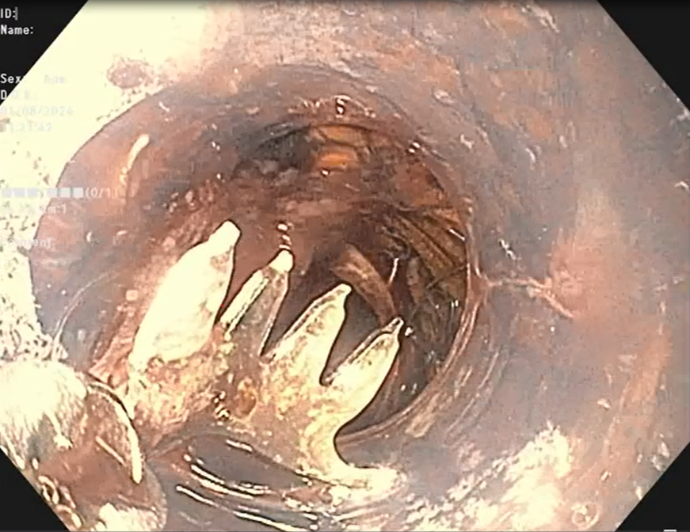
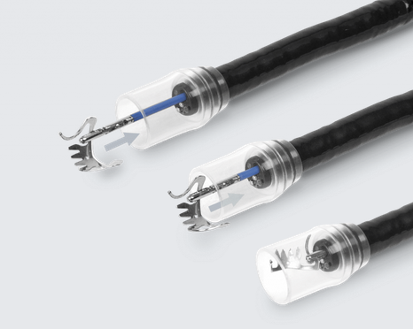
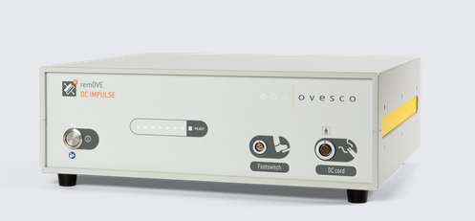
remOVE (OVESCO)
Corrente ad impulsi bipolare

Slide 25
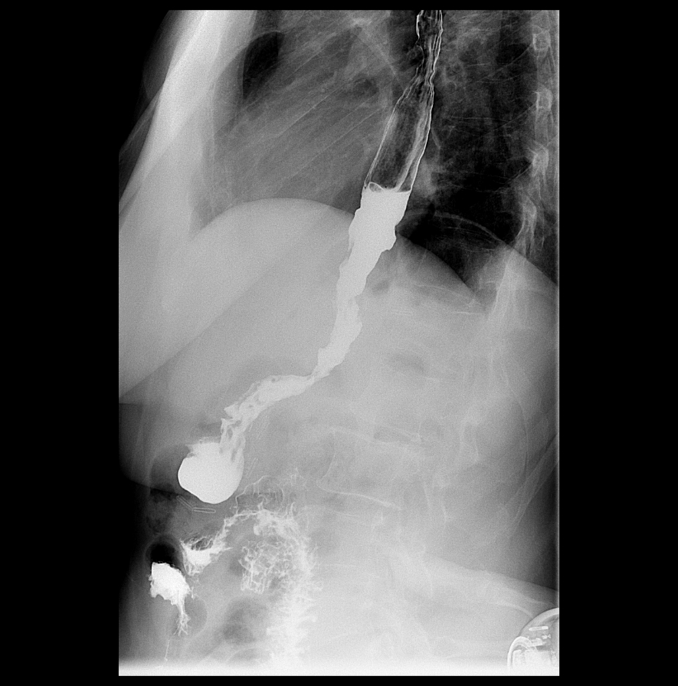
RX DOPO RIMOZIONE
STENT

Slide 26
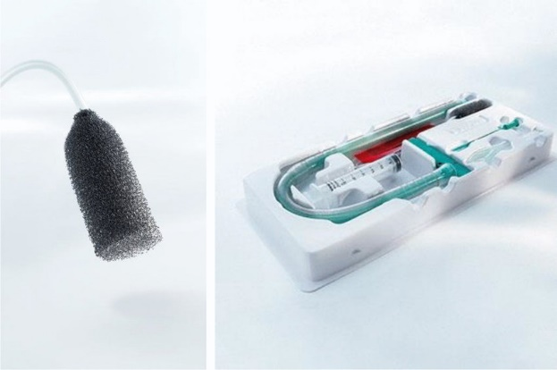
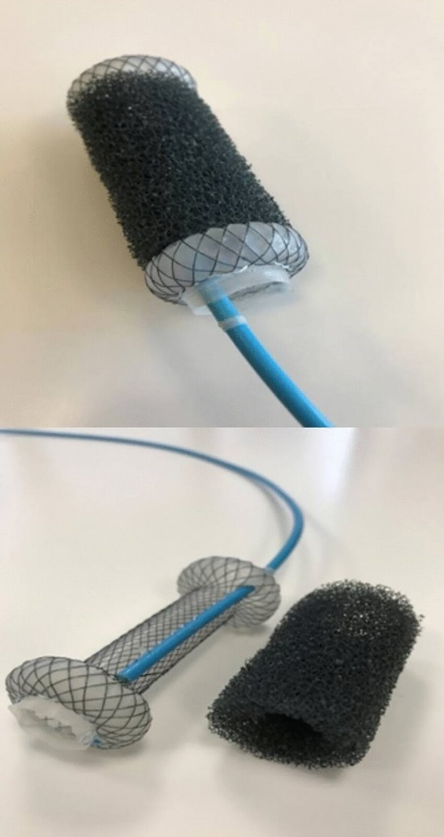
ENDOSCOPIA PER LEAK ANASTOMOTICO
3. ENDOSCOPIC VACUUM THERAPY
Spugna in poliuretano (si sagoma con forbici) collegata ad un sondino naso-gastrico
Extraluminale (se difetto grande e transitabile)
Intraluminale (se difetto piccolo o non transitabile)
Sondino connesso con aspiratore a -125/-175 mmHg
- Molto efficace (87%), scarse complicanze (6%)
- Non richiede drenaggio
- Fino a 56 cm di distanza (lunghezza overtube)
- Multiple sedute per sostituzione del sondino (in media circa 7)
- Paziente tenuto a digiuno (possibile assunzione di liquidi nel Vac Stent)
Esosponge
VAC Stent

Slide 27
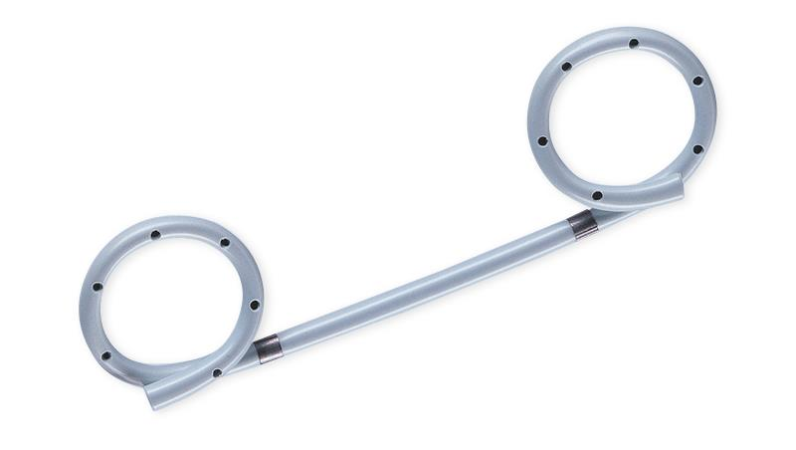
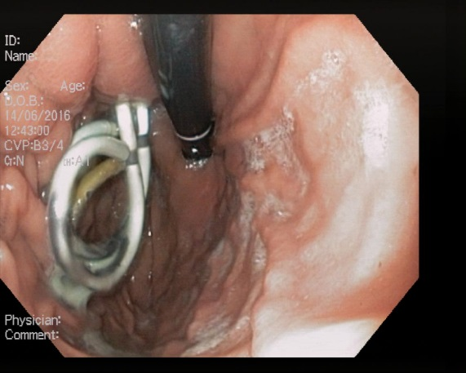
ENDOSCOPIA PER LEAK ANASTOMOTICO
4. DRENAGGIO: uso degli stent a doppio pig-tail
Possibile se:
Raccolta organizzata
Mancanza di stenosi a valle
Esclusione di una fistola pleurica
Successo elevato 89%
Pochi eventi avversi 14% (migrazione, perforazione, sanguinamento)
Oggi molti autori la utilizzano anche come trattamento di prima linea
Donatelli G, et al. Surg Obes Relat Dis. 2021 Aug;17(8):1432-1439
Gonzales JM Endoscopy International Open 2018;06:E745-E750

Slide 28
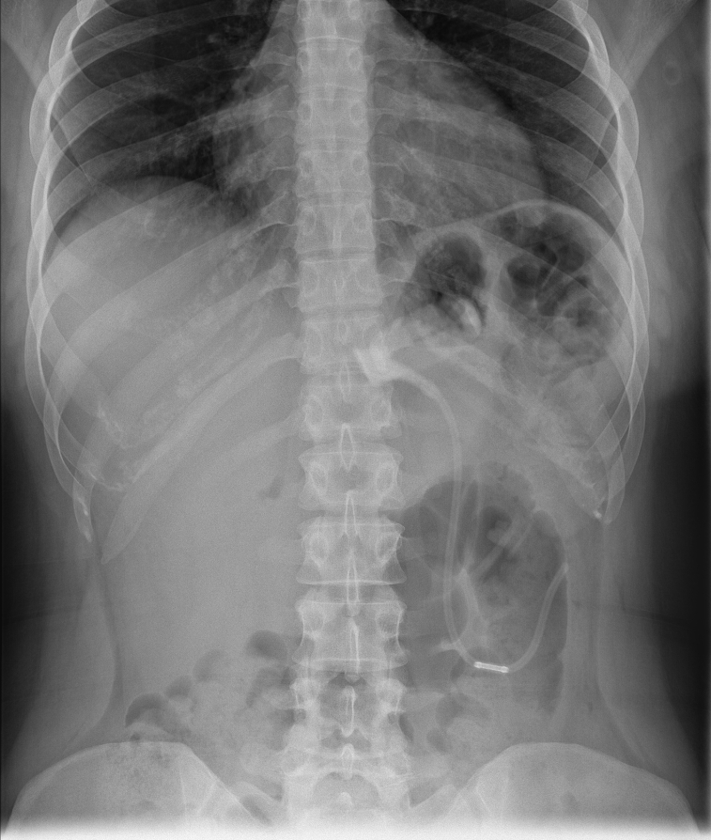
COMPLICANZE BENDAGGIO GASTRICO

Slide 29
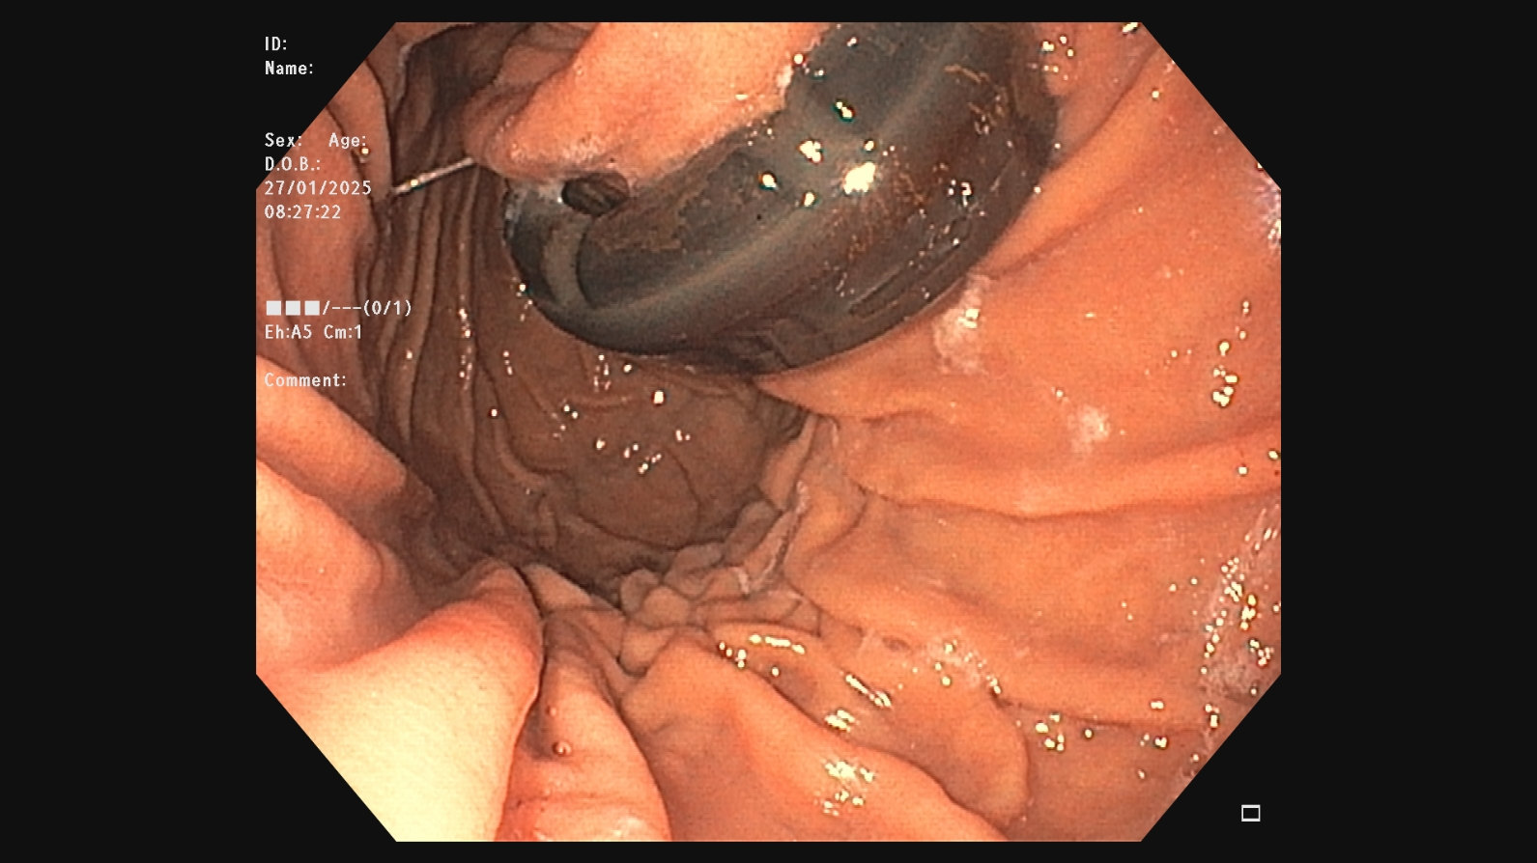
EROSIONE: NON URGENZA

Slide 30
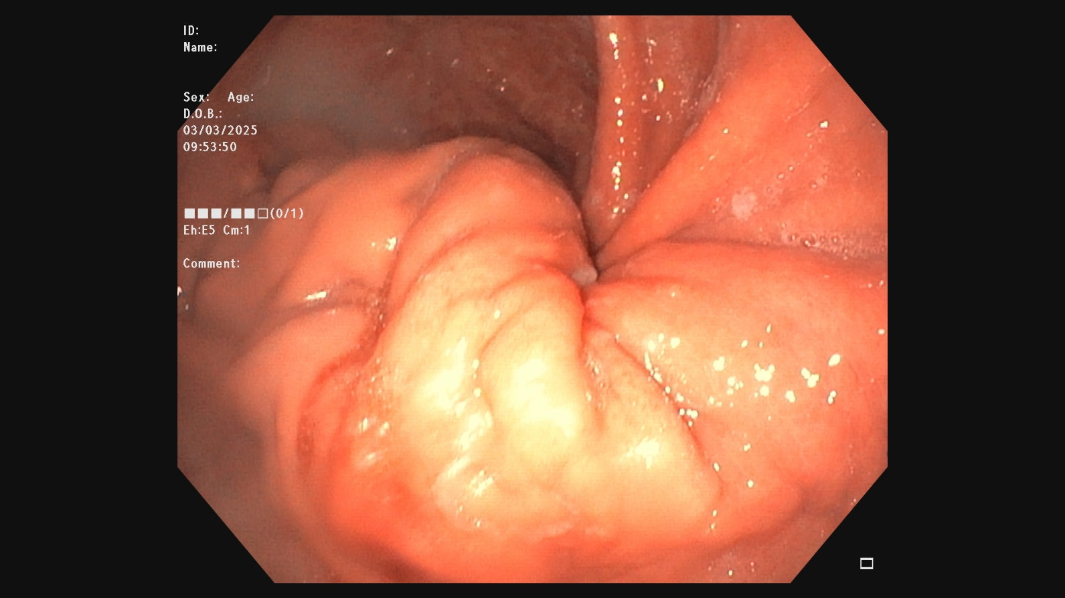
SLIPPAGE: URGENZA!

Slide 31
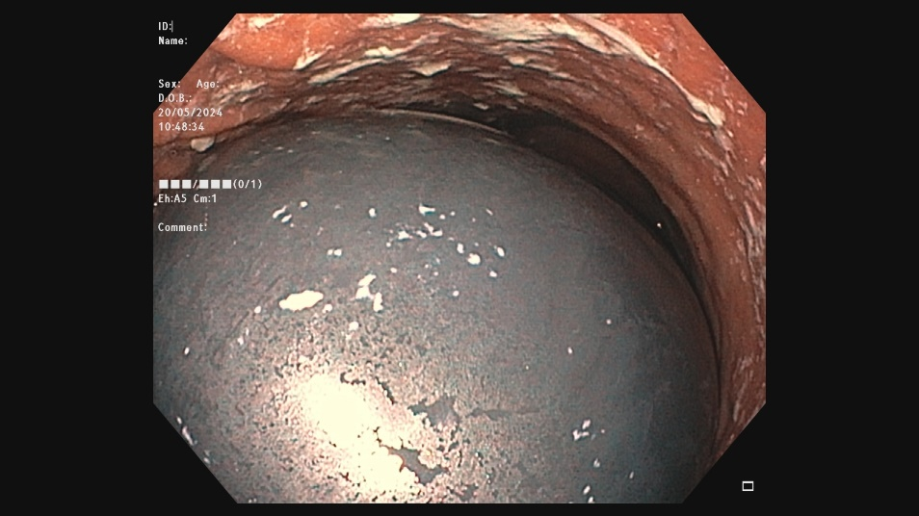
PALLONE INTRAGASTRICO
Può essere necessaria la rimozione urgente per:
Dislocazione
Hyperinflation
Ulcere (rischio perforazione)
Prendere in considerazione la possibilità di una di queste complicanze se il paziente a distanza di tempo dal posizionamento presenta dolore, vomito

Slide 32
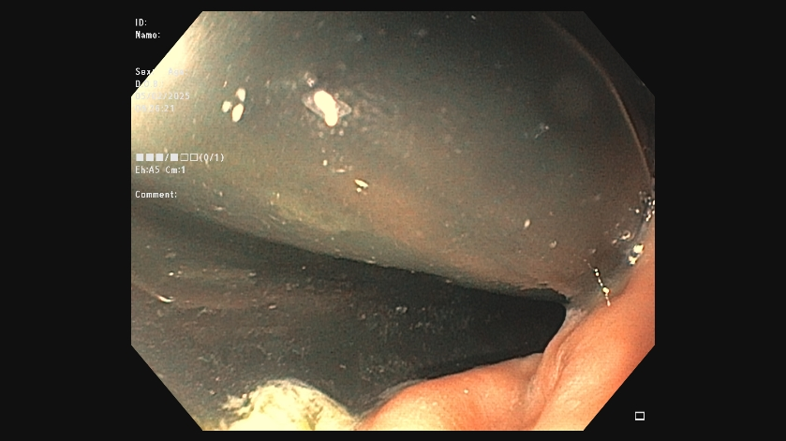
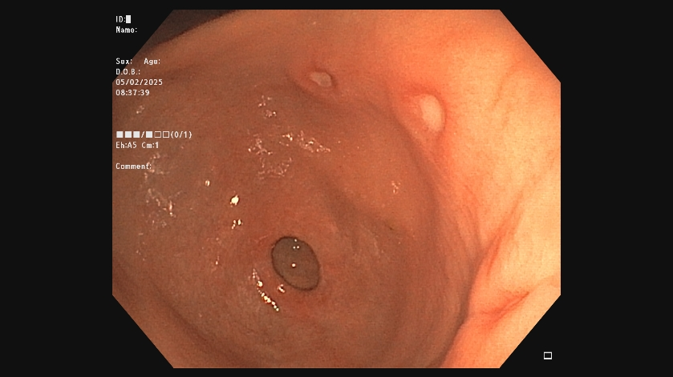
PALLONE INTRAGASTRICO
Dislocazione (impatto antrale)

Slide 33
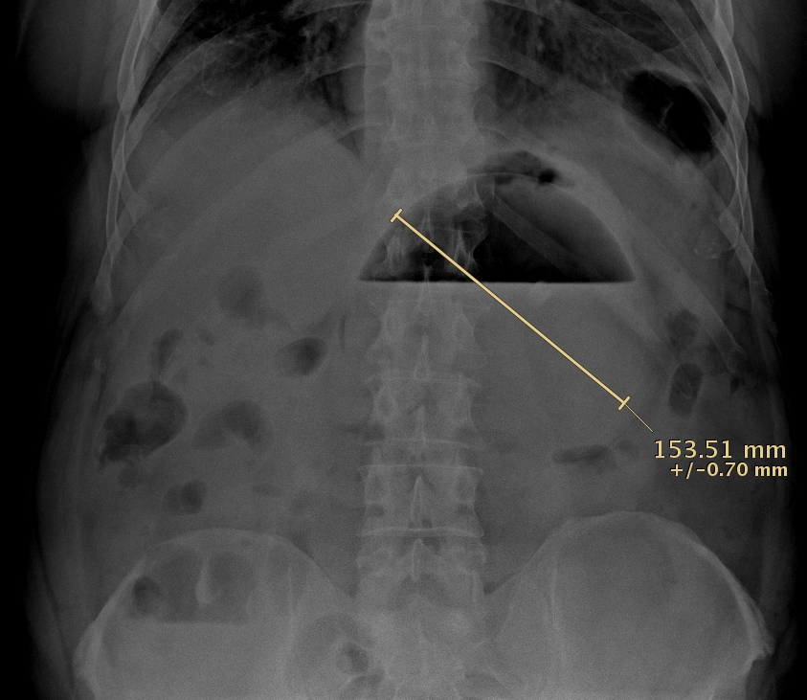


4/3 $π r3$
PALLONE INTRAGASTRICO
(7,5cm)³ x4/3x3,14 = 1766cc!

Slide 34
In conclusione Endoscopia offre un supporto fondamentale in chirurgia bariatrica In particolare nel trattamento delle urgenze post-chirurgiche Utile la figura di un endoscopista dedicato con esperienza specifica
Uosd Chirurgia Bariatrica
Az. Osp.-Universita’ Padova
(Dir dr. M. Foletto)

